Slide 1
THAO TÁC VỚI TỆP, THƯ MỤC
BÀI 9_tiết 1

Slide 2
Thực hiện được các thao tác cơ bản với thư mục và tệp: tạo và xoá thư mục, xoá tệp, di chuyển một thư mục hay một tệp vào trong thư mục khác, sao chép thư mục và tệp, đổi tên tệp.

Slide 3


Slide 4


Em hãy nhắc lại một số thao tác với
thư mục và tệp đã được học?

Slide 5
KHÁM PHÁ

Slide 6
KHÁM PHÁ
Ôn tập về thư mục
1
2
Sao chép thư mục, tệp
4
Di chuyển thư mục, tệp
3
Đổi tên tệp, xoá tệp

Slide 7




1. Ôn tập về thư mục

Slide 8



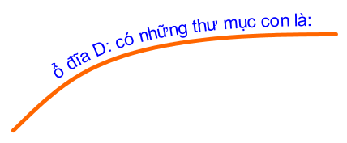



Slide 9





Slide 10

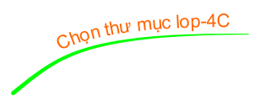


Slide 11




Slide 12
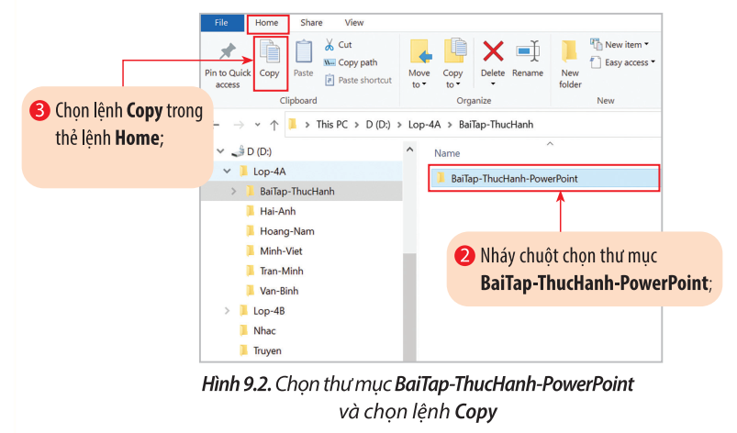
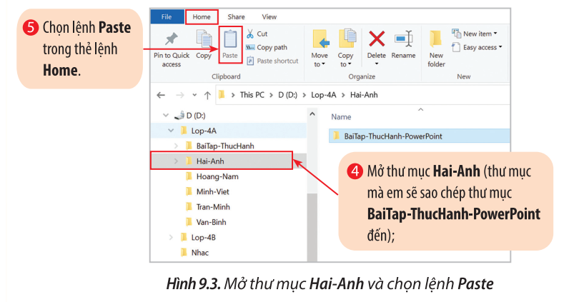
2. Sao chép thư mục, tệp
Quan sát hình 9.2 và 9.3 thảo luận nhóm đôi và thực hiện theo mẫu

Slide 13
Thực hiện thao tác sao chép tệp và so sánh?

Slide 14
Thao tác sao chép tệp được thực hiện giống như thao tác sao chép thư mục.

Slide 15
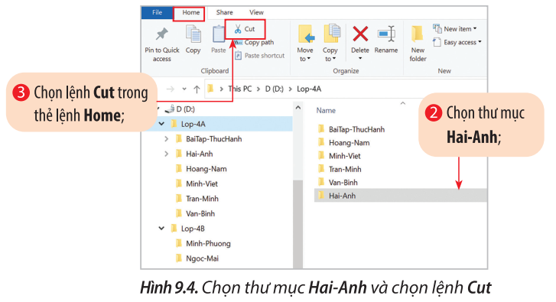
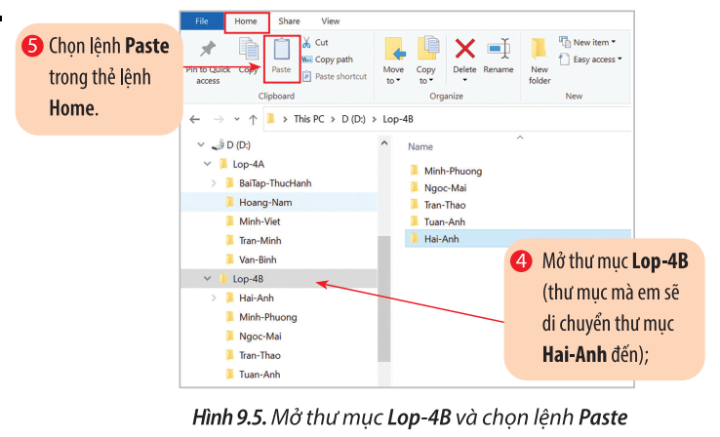
3. Di chuyển thư mục, tệp
Quan sát hình 9.4 và 9.5 thảo luận nhóm đôi và thực hiện theo mẫu

Slide 16
Khi thực hiện các thao tác sao chép, di chuyển, xoá trên thư mục thì thư mục con và các đối tượng bên trong có bị ảnh hưởng không?
Em có nhận xét gì đối với hai thao tác di chuyển tệp và di chuyển thư mục?

Slide 17
Thao tác di chuyển tệp được thực hiện giống như thao tác di chuyển thư mục.
Lưu ý: Thao tác đối với một thư mục (sao chép, di chuyển, xoá) sẽ tác động tới thư mục và các đối tượng bên trong thư mục.

Slide 18

4. Đổi tên tệp, xoá tệp
Quan sát hình 9.6 và 9.7 thảo luận nhóm đôi và thực hiện theo mẫu.

Slide 19
Em có nhận xét gì đối với hai thao tác đổi tên, xoá tệp và thao tác đổi tên, xoá thư mục đã học ở lớp 3?

Slide 20
Thao tác đổi tên, xoá tệp thực hiện tương tự như thao tác đổi tên, xoá thư mục đã học ở lớp 3. Em cần phải cẩn thận khi thực hiện thao tác xoá tệp để không bị mất dữ liệu.

Slide 21
